Slide 1


講座No.18
第10章 名詞・冠詞
名詞・冠詞

Slide 2
P.142 基本文法の整理
・数えられる名詞には apple などの普通名詞と family などの集合名詞がある。
・数えられない名詞に複数形はなく、単数扱いをする。
・冠詞には不定冠詞と定冠詞がある。
・不定冠詞（a、an）は「ある１つの」という意味で、数えられる名詞の単数形の前につける。
・定冠詞（the）は「その」という意味で、数えられる名詞にも数えられない名詞にも使う。

Slide 3
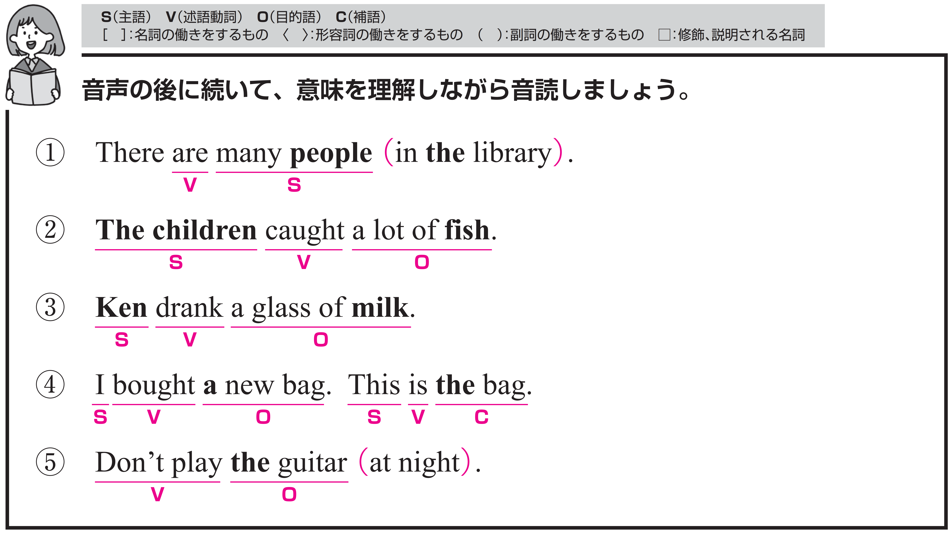
それぞれ、音声が４回ずつ流れます。音声のあとに、ポーズがありますので、すべて英語でリピートしてください。

Slide 4
構造を確認しましょう。

Slide 5
図書館にはたくさんの人々がいます。
〇 many people がS（主語）、are がV（動詞）です。
〇 in the library は修飾語で副詞のはたらきです。
「図書館に」という意味をもち、
動詞 are を修飾しています。
〇 There は「～がある」という存在を表現するための
形式主語です。（意味上の主語ではない）

Slide 6
Target Sentence
FLASH
CARD
PRACTICE！

Slide 7
います たくさんの人々が / 図書館の中に /
There are many people / in the library. /

Slide 8
[T----] [a--] many people / [i-] the library. /

Slide 9
います たくさんの人々が / 図書館の中に /

Slide 10
います たくさんの人々が / この街の中に /
There are many people / in this town. /

Slide 11
[T----] [a--] [m---] people / [i-] this town. /

Slide 12
います たくさんの人々が /この街の中に /

Slide 13
この国の人々は / たいてい 食べます じゃがいもを /
People in this country / usually eat potatoes. /

Slide 14
[P-----] in this country / usually [e--] potatoes. /

Slide 15
この国の人々は / たいてい 食べます じゃがいもを /

Slide 16
その子どもたちはたくさんの魚を捕まえました。
〇 The children がS（主語）、caught がV（動詞）、
a lot of fish がO（目的語）です。

Slide 17
Target Sentence
FLASH
CARD
PRACTICE！

Slide 18
その子どもたちは 捕まえました / たくさんの魚を /
The children caught / a lot of fish. /

Slide 19
The children [c-----] / a lot [o-] fish. /

Slide 20
その子どもたちは 捕まえました / たくさんの魚を /

Slide 21
その子どもたちは 買いました / たくさんの果物を /
The children bought / a lot of fruit. /

Slide 22
The children [b-----] / a [l--] [o-] fruit. /

Slide 23
その子どもたちは 買いました / たくさんの果物を /

Slide 24
彼らは 食べました / たくさんの果物を /
They ate / a lot of fruit. /

Slide 25
They [a--] / a [l--] [o-] fruit. /

Slide 26
彼らは 食べました / たくさんの果物を /

Slide 27
ケンは牛乳を１杯飲みました。
〇 Ken がS（主語）、drank がV（動詞）、
a glass of milk がO（目的語）です。

Slide 28
Target Sentence
FLASH
CARD
PRACTICE！

Slide 29
ケンは 飲みました /
グラス１杯の牛乳を /
Ken drank /
a glass of milk. /

Slide 30
Ken [d----] /
a glass [o-] milk. /

Slide 31
ケンは 飲みました /
グラス１杯の牛乳を /

Slide 32
彼は 飲みました /
グラス１杯の水を /
He drank /
a glass of water. /

Slide 33
He [d----] /
a [g----] [o-] water. /

Slide 34
彼は 飲みました /
グラス１杯の水を /

Slide 35
彼は 飲みました /
カップ２杯のコーヒーを /
He drank /
two cups of coffee. /

Slide 36
He [d----] /
[t--] [c---] [o-] coffee. /

Slide 37
彼は 飲みました /
カップ２杯のコーヒーを /

Slide 38
私は新しいかばんを買いました。これがそのかばんです。
① I bought a new bag.
〇 I がS（主語）、bought がV（動詞）、
a new bag がO（目的語）です。
② This is the bag.
〇 This がS（主語）、is がV（動詞）、
the bag がC（補語）です。
〇 This = the bag の関係です。

Slide 39
Target Sentence
FLASH
CARD
PRACTICE！

Slide 40
私は 買いました
新しいかばんを /
これが そのかばん です /
I bought a new bag. /
This is the bag. /

Slide 41
I [b-----] a new bag. /
This [i-] [t--] bag. /

Slide 42
私は 買いました
新しいかばんを /
これが そのかばん です /

Slide 43
私は 買いました 赤いペンを /
これが そのペン です /
I bought a red pen. /
This is the pen. /

Slide 44
I [b-----] a red pen. /
[T---] [i-] [t--] pen. /

Slide 45
私は 買いました 赤いペンを /
これが そのペン です /

Slide 46
私は 買いました
古いカメラを /
これが そのカメラ です /
I bought an old camera. /
This is the camera. /

Slide 47
I [b-----] [a-] old camera. /
[T---] [i-] [t--] camera. /

Slide 48
私は 買いました
古いカメラを /
これが そのカメラ です /

Slide 49
夜にギターをひいてはいけません。
〇 命令文です。
〇 命令文では通常、主語 you が省略されます。
Don’t play がV（動詞）、the guitar がO（目的語）です。
〇 at night は修飾語で副詞のはたらきです。
「夜に」という意味をもち、play を修飾しています。
〇 Don’t は「～してはいけない」という意味をもち、
否定の命令表現になります。

Slide 50
Target Sentence
FLASH
CARD
PRACTICE！

Slide 51
ひいてはいけません
ギターを / 夜に /
Don’t play the guitar / at night. /

Slide 52
[D----] [p---] [t--] guitar / at night. /

Slide 53
ひいてはいけません
ギターを / 夜に /

Slide 54
ひいてはいけません
ヴァイオリンを / この部屋の中で /
Don’t play the violin / in this room. /

Slide 55
[D----] [p---] [t--] violin / in this room. /

Slide 56
ひいてはいけません
ヴァイオリンを / この部屋の中で /

Slide 57
マリは ひいていました
ピアノを / 私が 入って来た
とき / この部屋に /
Mari was playing the piano / when I came / into this room. /

Slide 58
Mari [w--] [p------]
[t--] piano /
[w---] I [c---] /
into this room. /

Slide 59
マリは ひいていました
ピアノを /
私が 入って来たとき /
この部屋に /

Slide 60
Vocabulary
FLASH
CARD
PRACTICE！

Slide 61
Ready？
スライドを見ながらリピートしましょう

Slide 62
図書館
［l------］

Slide 63
library

Slide 64
図書館

Slide 65
child の
複数形
［c-------］

Slide 66
children

Slide 67
child の
複数形

Slide 68
catch の
過去形
［c-----］

Slide 69
caught

Slide 70
catch の
過去形

Slide 71
魚
［f---］

Slide 72
fish

Slide 73
魚

Slide 74
drink の
過去形
［d----］

Slide 75
drank

Slide 76
drink の
過去形

Slide 77
コップ１杯（の量）の…
a [g----] [o-]

Slide 78
a glass of

Slide 79
コップ１杯（の量）の…

Slide 80
牛乳
［m---］

Slide 81
milk

Slide 82
牛乳

Slide 83
buy の
過去形
［b-----］

Slide 84
bought

Slide 85
buy の
過去形

Slide 86
確認テスト
英語にしなさい

Slide 87
確認テスト①
図書館
［library］

Slide 88
確認テスト②
child の
複数形
［children］

Slide 89
確認テスト③
catch の
過去形
［caught］

Slide 90
確認テスト④
魚
［fish］

Slide 91
確認テスト⑤
drink の
過去形
［drank］

Slide 92
確認テスト⑥
コップ１杯（の量）の…
a [glass] [of]

Slide 93
確認テスト⑦
牛乳
［milk］

Slide 94
確認テスト⑧
buy の
過去形
［bought］

Slide 95

P.143 トレーニング
冠詞の使い分け

Slide 96
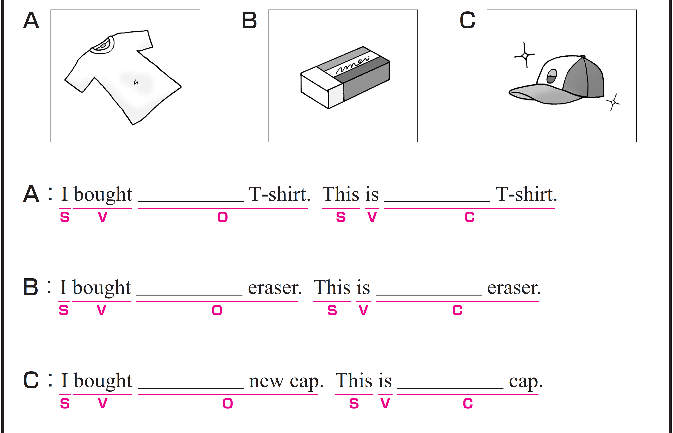
A から C のイラストに合う英文になるように、空欄にあてはまる
英語を書いてください。

Slide 97
次は、音声を聞いて、確認してください。
a the
an the
a the

Slide 98
完成した英文を、声に出して音読しておきましょう。
a the
an the
a the

Slide 99
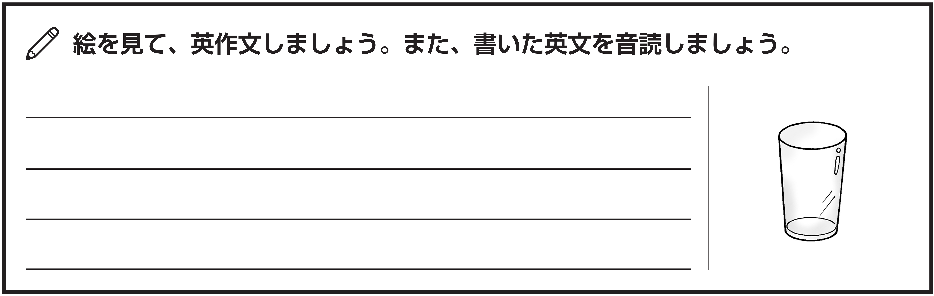
練習したターゲットセンテンスを使って、英作文しましょう。
I bought a glass. This is the glass.

Slide 100
P.144～148 英語の文章を読もう
学習した文法をふくむ英語の文章を読みましょう。

Slide 101
STEP １ Scanning
情報を検索しながら聞く！

Slide 102



STEP１の日本語と、放送される英文の
内容が合っているか聞き取りましょう。
標準
倍速
「トムは新聞で、あるキャンペーンを見つけました」

Slide 103
英文がどれくらい理解できたかチェックしましょう。

Slide 104
Vocabulary
FLASH
CARD
PRACTICE！

Slide 105
Ready？
スライドを見ながらリピートしましょう

Slide 106
衝撃的な
［s-------］

Slide 107
shocking

Slide 108
衝撃的な

Slide 109
貧しい
［p---］

Slide 110
poor

Slide 111
貧しい

Slide 112
横たわる
［l--］

Slide 113
lie

Slide 114
横たわる

Slide 115
…を知る
［l----］

Slide 116
learn

Slide 117
…を知る

Slide 118
病気
［d------］

Slide 119
disease

Slide 120
病気

Slide 121
死ぬ
［d--］

Slide 122
die

Slide 123
死ぬ

Slide 124
薬
［m-------］

Slide 125
medicine

Slide 126
薬

Slide 127
ホームページ
［h-------］

Slide 128
homepage

Slide 129
ホームページ

Slide 130
…を救う
［s---］

Slide 131
save

Slide 132
…を救う

Slide 133
…を集める
［c------］

Slide 134
collect

Slide 135
…を集める

Slide 136
確認テスト
英語にしなさい

Slide 137
確認テスト①
衝撃的な
［shocking］

Slide 138
確認テスト②
貧しい
［poor］

Slide 139
確認テスト③
横たわる
［lie］

Slide 140
確認テスト④
…を知る
［learn］

Slide 141
確認テスト⑤
病気
［disease］

Slide 142
確認テスト⑥
死ぬ
［die］

Slide 143
確認テスト⑦
薬
［medicine］

Slide 144
確認テスト⑧
ホームページ
［homepage］

Slide 145
確認テスト⑨
…を救う
［save］

Slide 146
確認テスト⑩
…を集める
［collect］

Slide 147
STEP ２ Slash Reading
意味のまとまりに分ける！

Slide 148
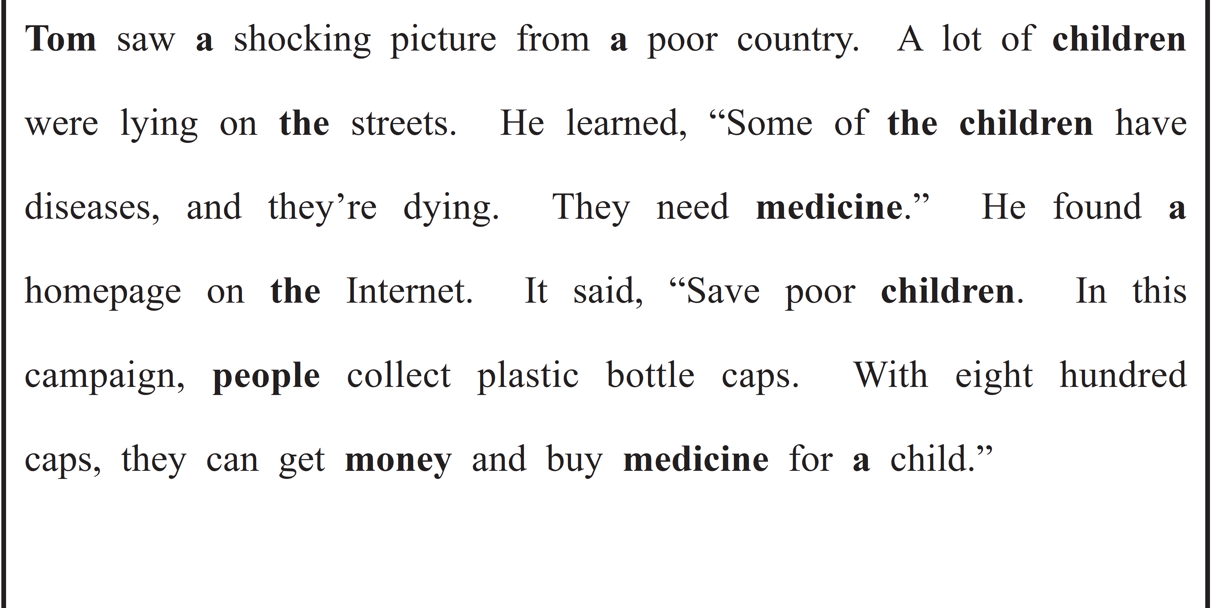
意味のまとまりごとに、短いポーズが入りますので、
スラッシュで区切って意味を考えながら音声を聞いてみましょう。

Slide 149
構造を確認しましょう。

Slide 150
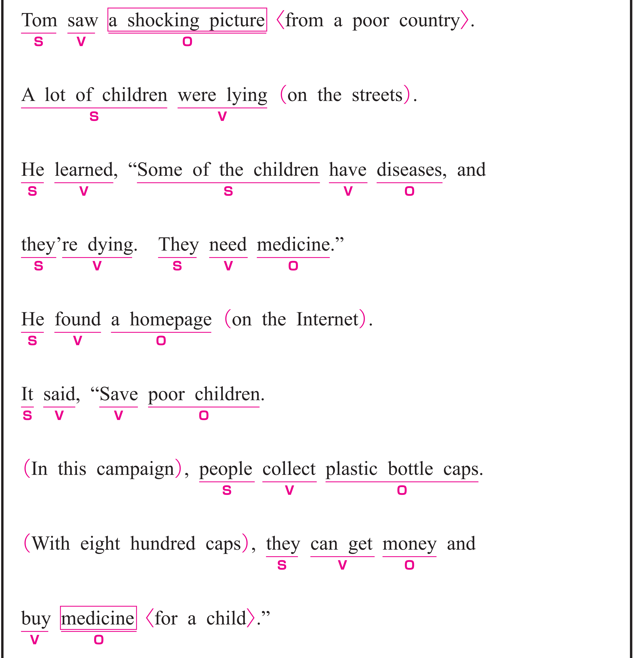
トムはある貧しい国の衝撃的な写真を見ました。
〇 Tom がS（主語）、saw がV（動詞）、
a shocking picture がO（目的語）です。
〇 from a poor country は修飾語で形容詞のはたらきです。
「貧しい国からの」という意味をもち、
a shocking picture を説明しています。

Slide 151
たくさんの子どもたちが、通りに横たわっていたのです。
〇 A lot of children が S（主語）、 were lying が V（動詞）です。
〇 on the streets は修飾語で副詞のはたらきです。
「通りに」という意味をもち、
were lying を修飾し、「どこで横たわっていたのか」を説明しています。

Slide 152
彼は「それらの子どもたちの中には病気の子もいて、死にかけている。彼らは薬を必要としている」と知りました。
① He learned,
〇 He がS（主語）、 learned がV（動詞）です。
② Some of the children have diseases,
〇 Some of the children がS（主語）、 have がV（動詞）、
diseases がO（目的語）です。
③ and they’re dying.
〇 they がS（主語）、are dying がV（動詞）です。
④ They need medicine.
〇 They がS（主語）、need がV（動詞）、 medicine がO（目的語）です。

Slide 153
彼はインターネットで、あるホームページを見つけました。
〇 He がS（主語）、found がV（動詞）、 a homepage がO（目的語）です。
〇 on the Internet は修飾語で副詞のはたらきです。
「インターネットで」という意味をもち、found を修飾しています。

Slide 154
それには書いてありました。「かわいそうな子どもたちを救ってください。
① It said,
〇 It がS（主語）、 said がV（動詞）です。
この文の it は前の文の a homepage を指しています。
② Save poor children.
〇 命令文です。
〇 命令文では通常、主語 you が省略されます。
Save がV（動詞）、poor children がO（目的語）です。

Slide 155
このキャンペーンでは、ペットボトルのふたを集めます。
③ In this campaign,
〇 修飾語で副詞のはたらきです。
「このキャンペーンでは」という意味をもち、collect を修飾しています。
④ people collect plastic bottle caps.
〇 people がS（主語）、collect がV（動詞）、
plastic bottle caps がO（目的語）です。

Slide 156
800 個のふたで、彼らはお金を手にして、子ども１人分の薬を買うことができるのです」
⑤ With eight hundred caps,
〇 修飾語で副詞のはたらきです。
「800個のキャップで」という意味をもち、get / buy を修飾しています。
⑥ they can get money
〇 they がS（主語）、can get がV（動詞）、money がO（目的語）です。
⑦ and buy medicine for a child.
〇 buy がV（動詞）、 medicine がO（目的語）です。
〇 接続詞 and によって、2つの動詞（can getと buy）が
同じ主語 they にかかっています。
〇 for a child は修飾語で副詞のはたらきです。
「1人の子どものために」という意味をもち、buy を修飾しています。

Slide 157
語順を意識しながら
音声を聞いてみましょう。

Slide 159
STEP ３ Repeating
ネイティブスピーカーに続いて音読する！

Slide 160
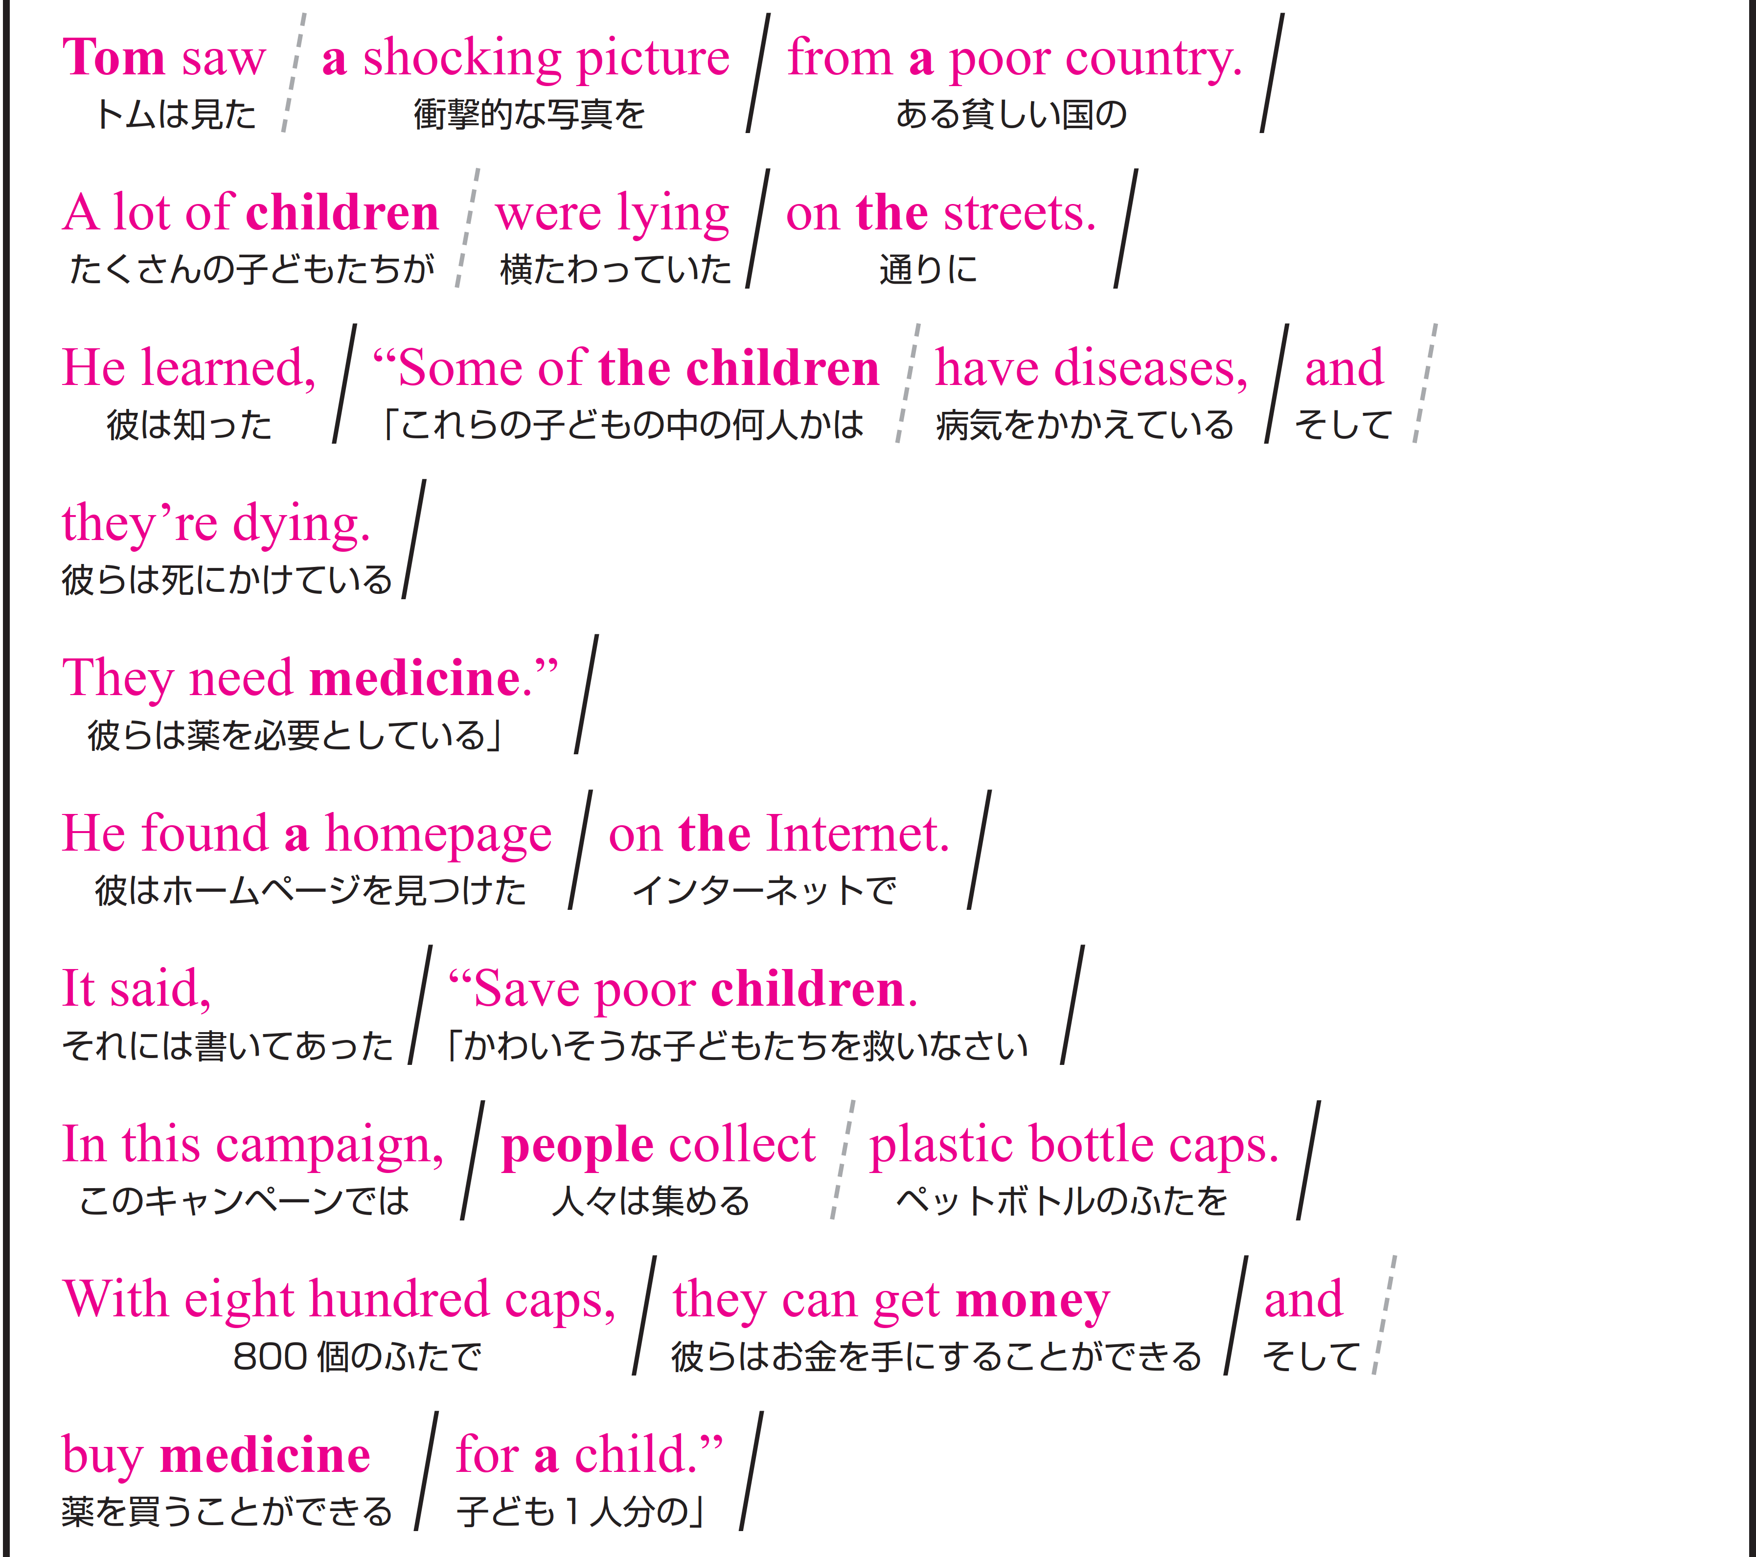
STEP４の本文を見ながら、音声の後に続いて、リピートしてみましょう。

Slide 161
STEP ４ Sight Translation①
英語の語順通りに音読する！

Slide 162

自主練
１分間
スラッシュごとに、英語→日本語
声に出して覚えましょう

Slide 163
Don’t be quiet !

Slide 164
Ready？

Slide 165

Work in Pairs！
Work in Pairs！

Slide 166
Stand up!

Slide 167
スラッシュごとに英語と日本語を交互に音読してください。
終わったら役割を交代してください。
Aさん：英語
テキストを見てOK。ただし、パートナーへのアイコンタクト＆スマイルを忘れずにすること。
Bさん：日本語
テキストを見てOK。ただし、パートナーへのアイコンタクト＆スマイルを忘れずにすること。

Slide 168
Ready？
4分間

Slide 169
STEP ５ Sight Translation②
英語の語順通りに音読する

Slide 170
Stand up!

Slide 171
スラッシュごとに英語を音読し、日本語に訳してください。
終わったら役割を交代してください。
Aさん：英語
テキストを見てOK。
パートナーに伝わるように一生懸命音読する。
Bさんは、あなたの声だけが頼りです！
Bさん：日本語
テキストは見ない！
不自然な日本語でいいのでクイックレスポンス。
反射神経＆集中力を高めろ！

Slide 172
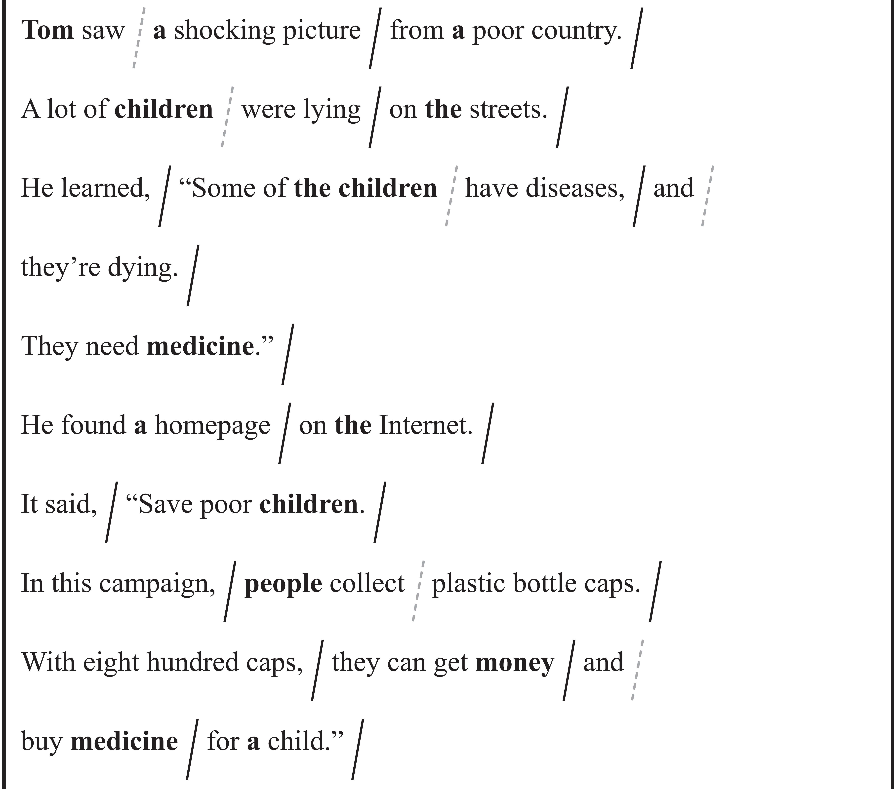
Ready？
4分間

Slide 173
STEP ６ Dictation
英語の音声を書き取る！

Slide 174
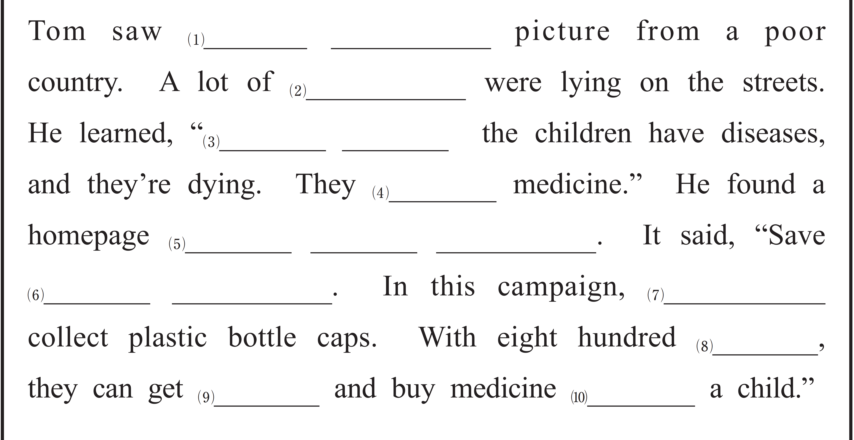
音声を聞いて、単語を書き取りましょう。
1回目 ： 書き取るためのポーズが入った音声
2回目 ： ナチュラルスピードの音声
ポーズあり
ポーズなし
a shocking
children
Some of
need
on the Internet
poor children
people
caps
money
for

Slide 175
STEP ７ Shadowing
ネイティブスピーカーのすぐ後に音読する！

Slide 176

本文を見ないで、音声のすぐあとを追いかけるように、音読してください。
ポーズあり
ポーズなし

Slide 177
STEP ８ Listening Check
学習の成果を確かめよう！

Slide 178

最初に聞いた音声が、どれくらい聞ける
ようになったか確認しておきましょう。
標準
倍速
STEP1
STEP8

Slide 179
That’s all
for today.

